Slide 1
Suoran yhtälön käyttöä

Slide 2
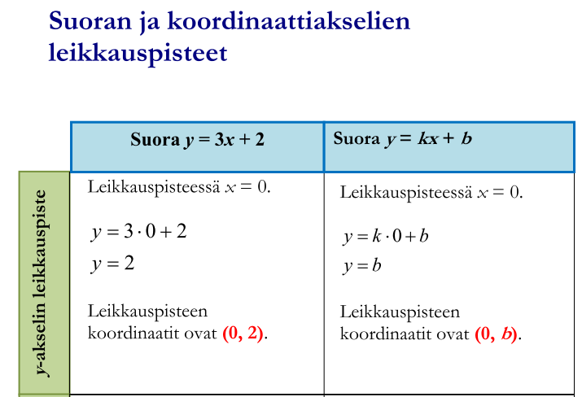

Slide 3
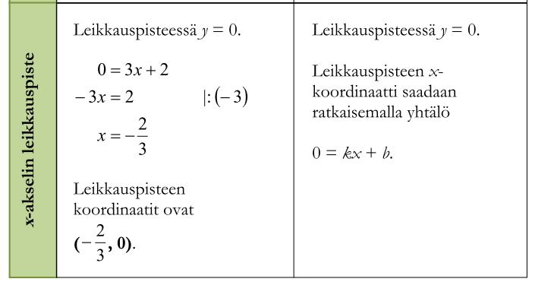

Slide 4
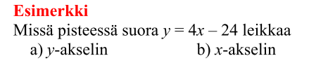

Slide 5
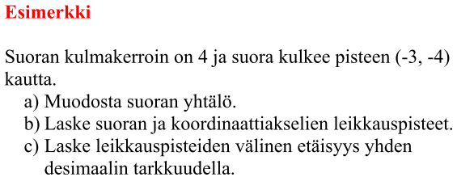

Slide 6
Tehtäviä: s. 40: 58 =51, 60 =, 61=31, 62=, 64=, 67=, 68=, 70=, 72=,
Vanha kirja: 51, 31, 24,…

